Slide 1
제4장 두 변수 자료의 요약
jsum@hansung.ac.kr

Slide 2
1. 두 범주형 변수의 요약: 분할표
두 변수가 모두 범주형인 경우
분할표(Contingency Table)작성
2차원 돗수분포표
한 변수에 대한 범주는 왼쪽, 다른 변수에 대한 범주는 위쪽에 표시
두 변수 범주가 교차되는 칸에 돗수 혹은 상대돗수
예제)

Slide 3
폐암과 흡연간 분할표
 | 흡연자 | 금연자I | 금연자II | 합계
폐암 | 81 | 63 | 56 | 200
정상 | 49 | 57 | 44 | 150
합계 | 130 | 120 | 100 | 350
범주형 변수: 폐암유무, 흡연유무
금연자 I은 담배를 피워본 적이 없는 사람
금연자 II는 담배를 끊은 지 3년이상인 사람

Slide 4
데이터선택 =>삽입=>세로막대형

Slide 5
상대도수 분할표
 | 흡연자 | 금연자I | 금연자II | 합계
폐암 | 0.23 | 0.18 | 0.16 | 0.57
정상 | 0.14 | 0.16 | 0.13 | 0.43
합계 | 0.37 | 0.34 | 0.29 | 1.00
 | 흡연자 | 금연자I | 금연자II
폐암 | 0.62 | 0.52 | 0.56
정상 | 0.38 | 0.48 | 0.44
합계 | 1.00 | 1.00 | 1.00

Slide 6
2. 산점도(Scatter Diagram)
산점도: 두 연속형 변수에 대한 요약 그림으로 두 변수간의 관계 파악
관측값이 짝을 이루어서 주어짐: (x,y)
두 변수간의 관계가 있을까?
있으면 어떤 관계일까?
산점도: 변수 x를 수평축, 변수 y를 수직축에 놓은 후 관측값의 짝을 좌표 위에 표시
예제)

Slide 7
광고비(x)와 판매량(y)
회사 | 광고비 | 판매량
1 | 1 | 2.5
2 | 1.6 | 2.6
3 | 2.5 | 2.7
4 | 3 | 5
5 | 4 | 5.3
6 | 4.6 | 9.1
7 | 5 | 14.8
8 | 5.7 | 17.5
9 | 6 | 23
10 | 7 | 28
삽입=>차트=>분산형

Slide 8
광고비와 판매량의 산점도

Slide 9
3. 상관계수(Correlation)
두 연속 변수의 관계에 대한 수치 요약
산점도에서 점들이 얼마나 직선에 가까운 가를 나타내는 측도
두 변수 사이의 선형관계 정도에 대한 측도
예) 1) 배기가스와 발암 물질과의 관계
2) 수능 성적과 학업성취도와의 관계
3) 수학과 음악 성적의 관계
4) 키와 몸무게의 관계

Slide 10
공분산(Covariance)
두 변수 X, Y의 변화 관계를 나타내는 척도
n개의 관측값
동일한 자료가 측정단위의 변화에 따라 공분산 값이 달라진다.
(x₁,y₁), (x₂,y₂), …., (x_{n},y_{n})

Slide 11
EXCEL 실습
키(츠)와 몸무게(kg)의 공분산=>수식=>함수삽입
=>COVARIANCE.S
=>결과는 표본공분산
=>모집단공분산
COVARIANCE.P
=> 키의 측정단위가
인치(in)이면
공분산 값이 달라진다.
키 | 몸무게
169.6 | 62.2
166.8 | 58.2
157.1 | 56
181.1 | 64.5
158.4 | 53
165.6 | 52.4
166.7 | 56.8
156.5 | 49.2
168.1 | 55.6
165.3 | 60.8

Slide 12
표본상관계수 (sample correlation coefficient)
측정단위에 관계없이 일정한 값을 준다.
= X의 표본분산
= Y의 표본분산
= X,Y의 표본공분산

Slide 13
표본상관계수
두 변수 X, Y
n개의 관찰값
(X₁,Y₁), (X₂,Y₂), …., (X_{n},Y_{n})

Slide 14
표본상관계수의 성질
1) -1≤ r(X,Y) ≤ 1
2) 두 변수가 관계가 없으면
r(X,Y)=0
3) 두 변수가 양의 직선관계
r(X,Y)=1, (예) 섭씨와 화씨의 관계
4) 두 변수가 음의 직선관계
r(X,Y)=-1

Slide 15
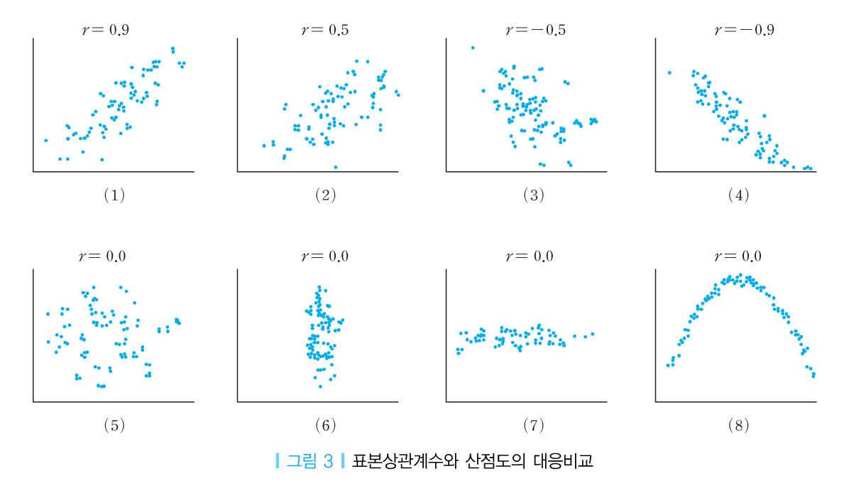
표본상관계수와 산점도의 대응비교

Slide 16
EXCEL 실습
키와 몸무게의 상관계수 =>함수=>통계
=>CORREL
키 | 몸무게
169.6 | 62.2
166.8 | 58.2
157.1 | 56
181.1 | 64.5
158.4 | 53
165.6 | 52.4
166.7 | 56.8
156.5 | 49.2
168.1 | 55.6
165.3 | 60.8

Slide 17
EXCEL 실습
키와 몸무게의 산점도를 그려라
Y축 눈금 최소:40 최대 70으로 변경:
Y축에 커져=>축서식=>축옵션=>최소/최대:고정
광고비와 판매량의 상관계수를 구하라.

Slide 18
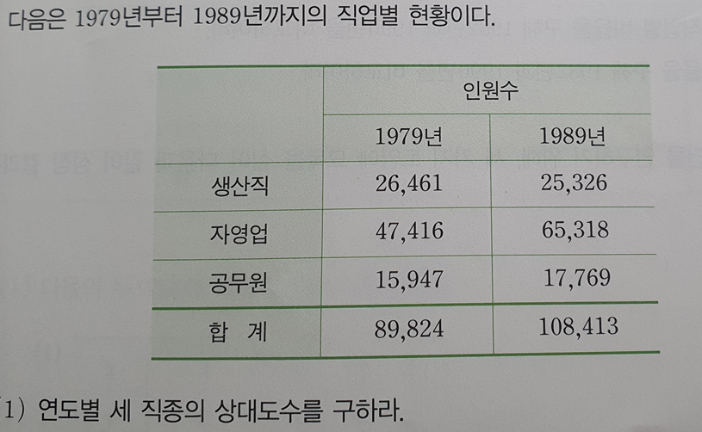
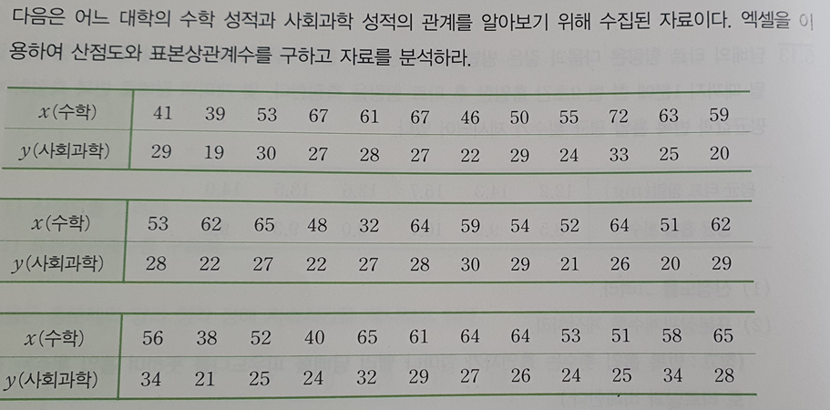
HW

